Slide 1
Rent a car
Изготвили: Стелиян Атанасов, Иван Мачев

Slide 2

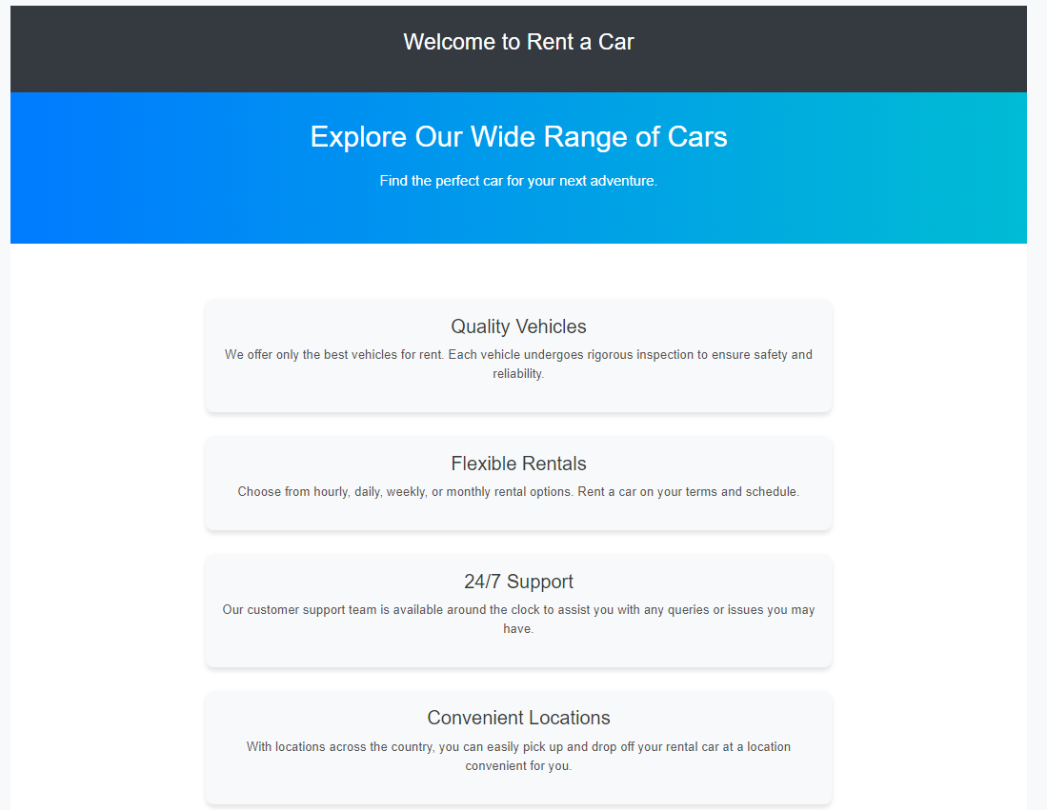
hOMe page
Въвежда потребителя, като представя основните услуги, от които може да се възползва.

Slide 3
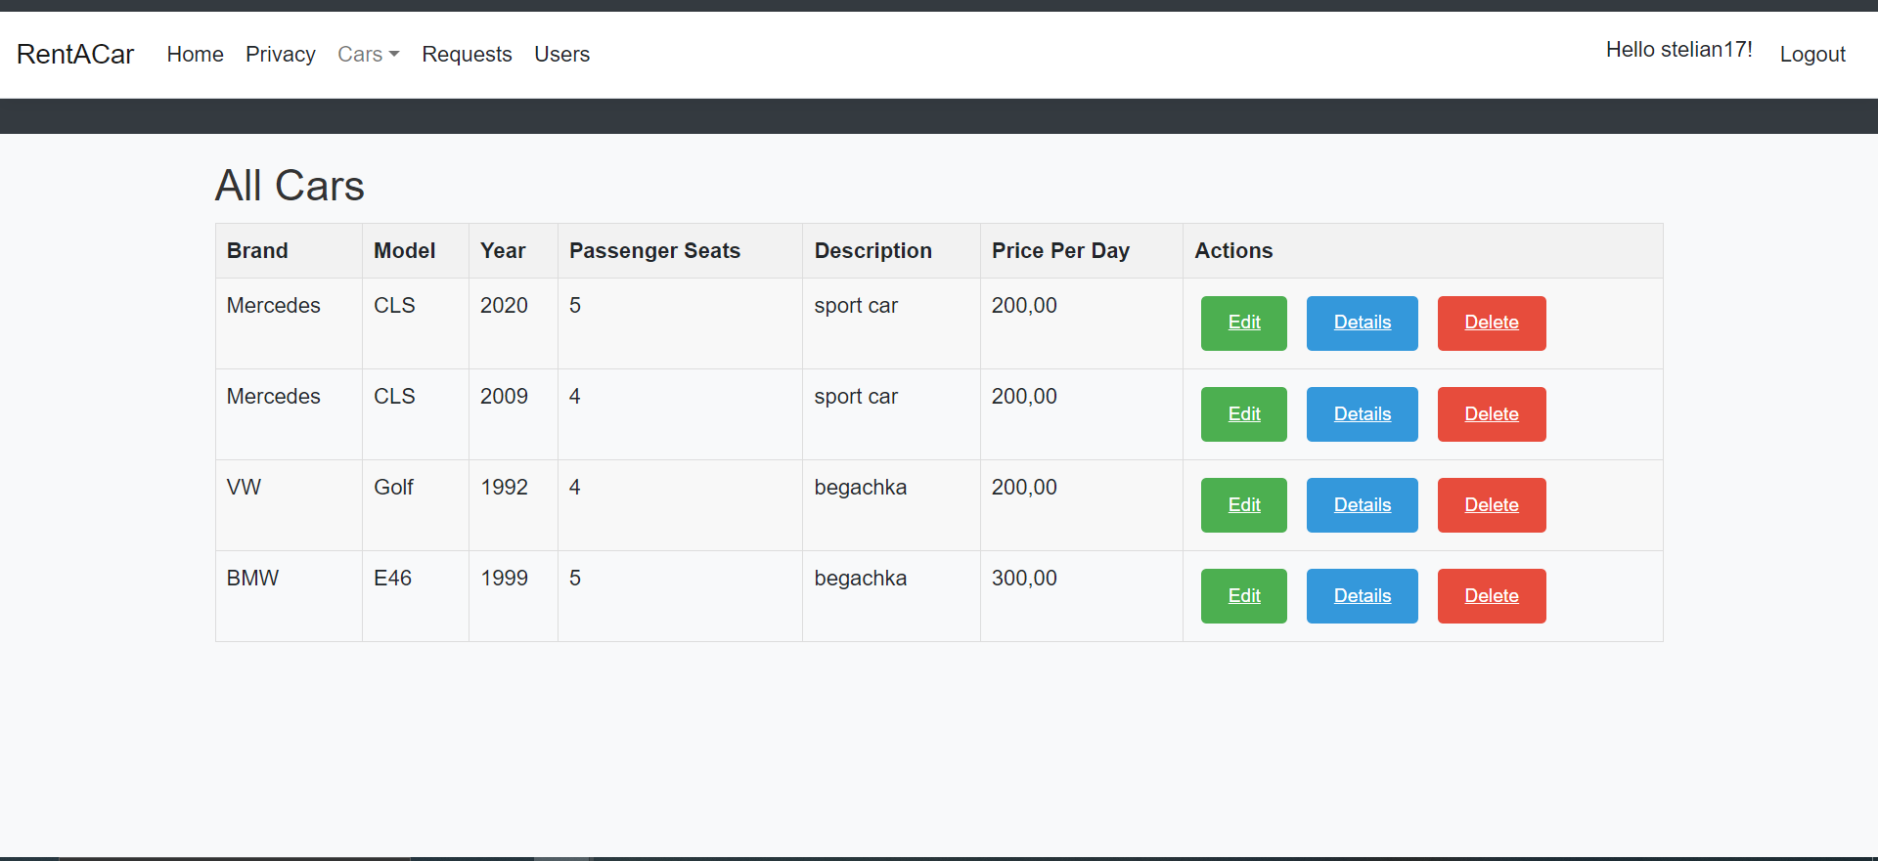
Изглед на admin
Страницата All Cars представя всички съществуващи автомобили, като администраторът има възможност да ги редактира, да вижда всички детайли за автомобил или да ги изтрива.

Slide 4
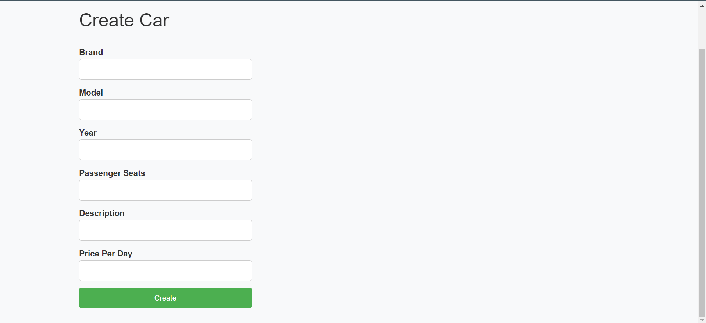
От страницата Create Car администратора може да добавя автомобили, като трябва да попълни нужната информация

Slide 5
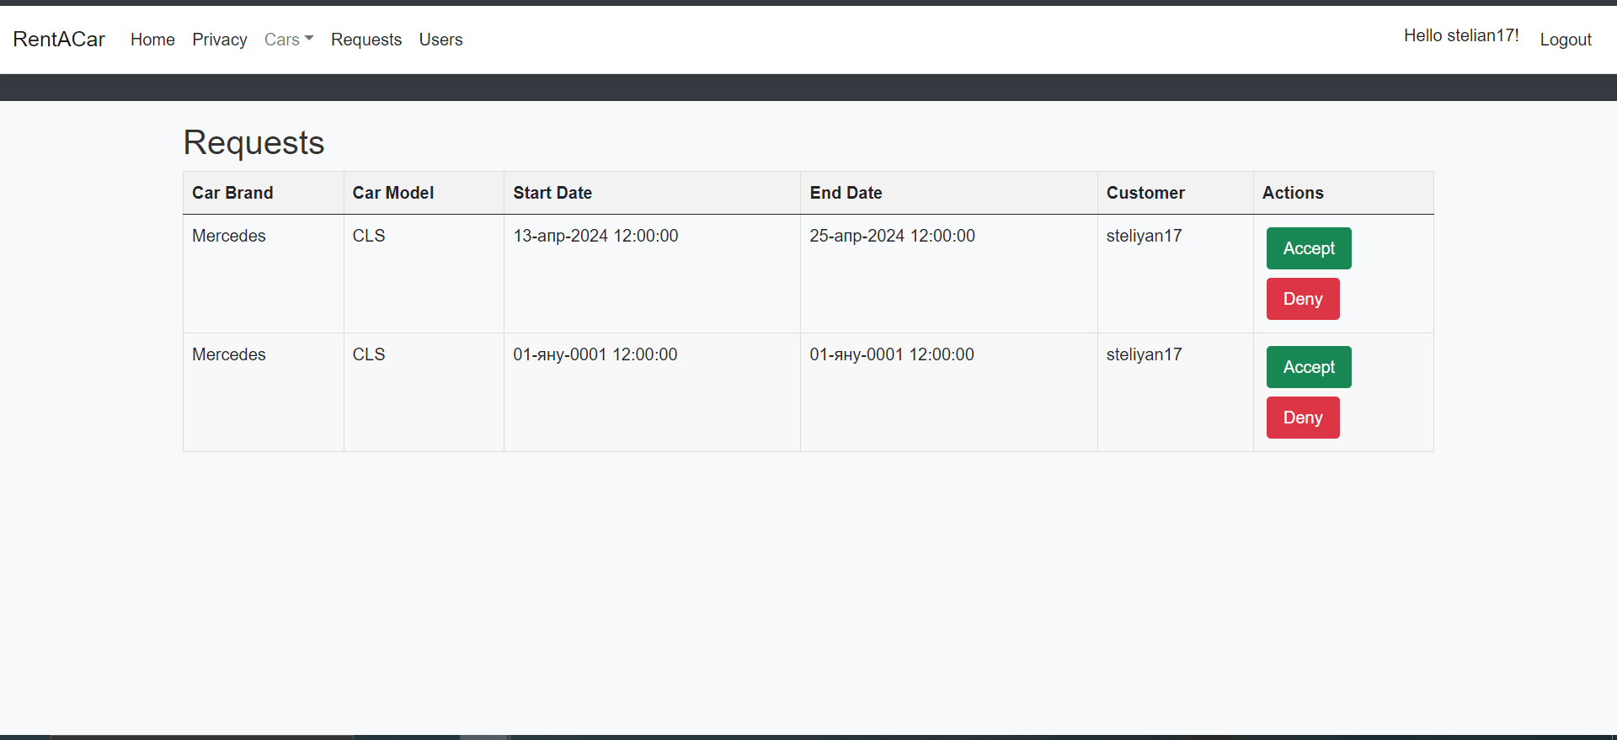
От страницата Requests администратора може да вижда всички заявки за автомобили, направени от потребители и съответно да ги одобри или да ги откаже.

Slide 6
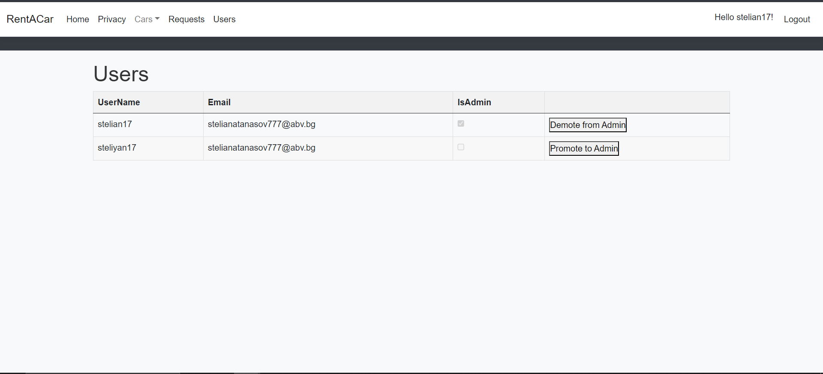
На страница Users се показват всички администратори и потребители вписани в сайта.

Slide 7
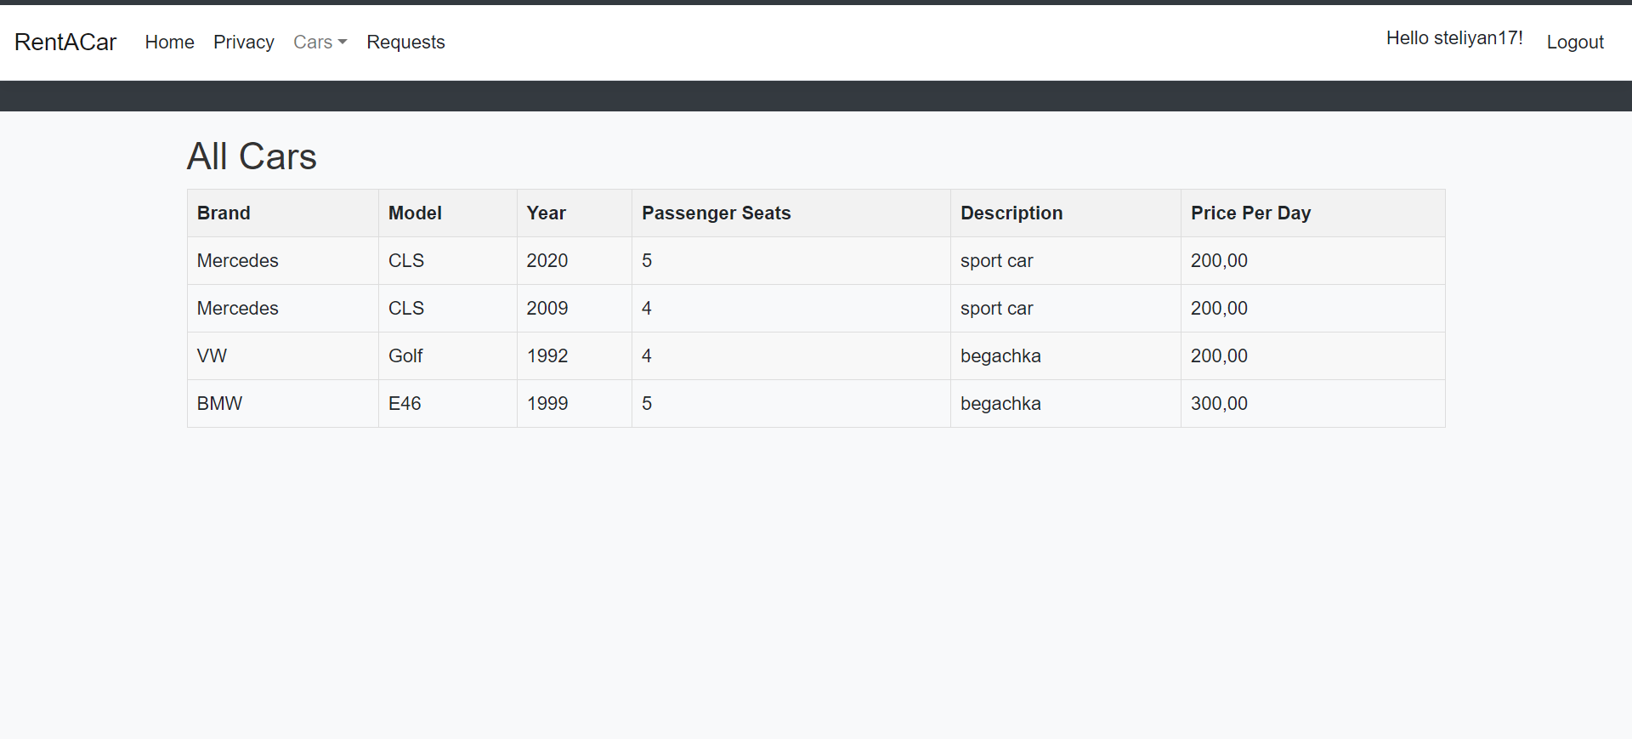
Изглед на USER
Страницата All Cars за потребител и за администратор предоставя едни и същи данни за автомобилите с единствената разлика, че потребителят няма възможност да достъпи бутоните за действия, които излизат при администратор

Slide 8
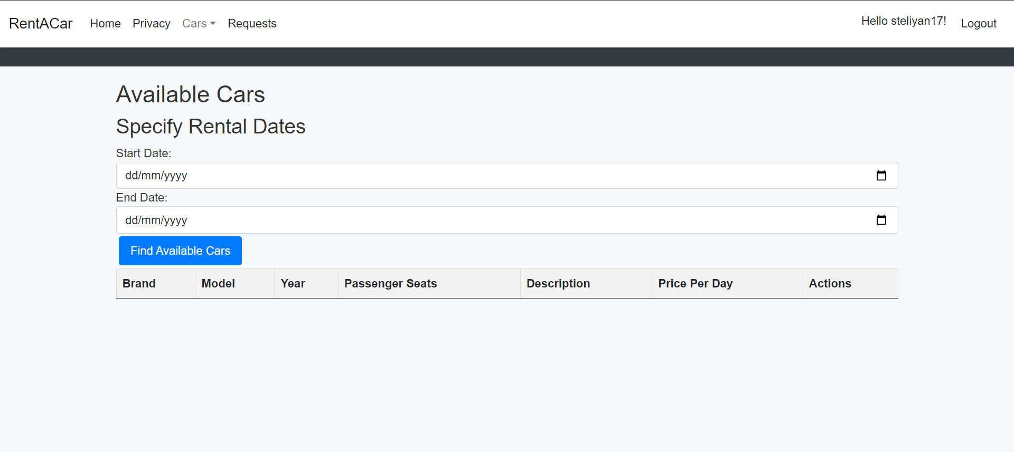
Страницата Requests предоставя на потребителя възможност да провери наличието на автомобили в даден период от време и да подаде своята заявка към администратор

Slide 9
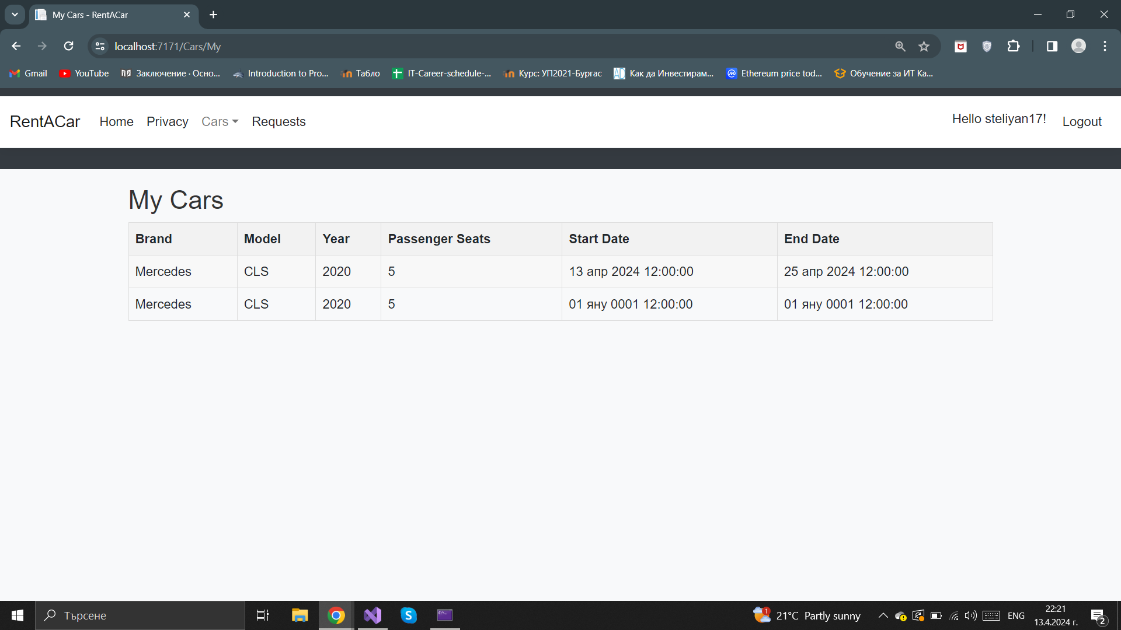
След одобряване на заявка, потребителят може да види информация за своите коли в страницата My Cars

Slide 10
Благодарим за вниманието!

